Slide 1


Slide 2
INFORME DE AUTOEVALUACIÓN PRACTICAS FORMATIVAS
NOMBRE DEL ESCENARIO DE PRÁCTICAS
COORDINADORA DE PRACTICAS
XXXXXXX
INSERTAR LOGO DEL ESCENARIO INSERTAR LOGO ACTUAL PROGRAMA ACADÉMICO
2026 A

Slide 3
ESTUDIANTES

Slide 4
Docentes (s) a cargo | N° total de estudiantes al semestre | N° de horas diarias/semanal
TOTAL DE SEMANAS AL SEMESTRE:

Slide 5
COMPETENCIA DE LA PRÁCTICA FORMATIVA | RESULTADO DE APRENDIZAJE

Slide 6
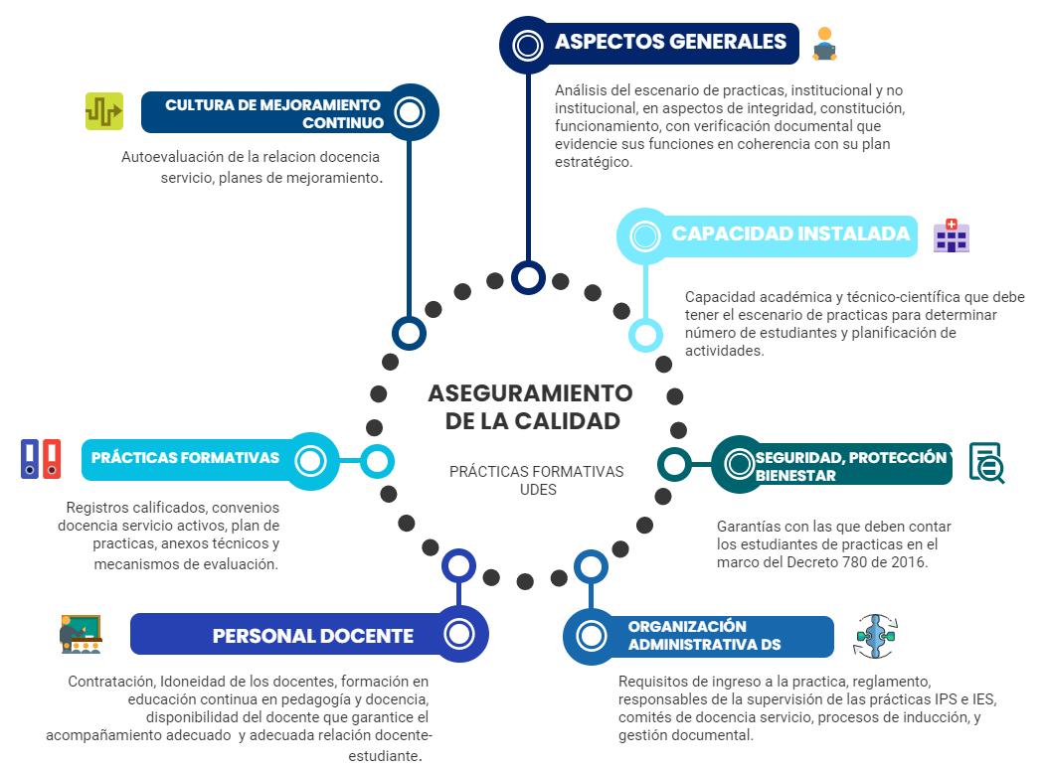
MODELO DE AUTOEVALUACIÓN DE LA RELACIÓN DOCENCIA SERVICIO (ACUERDO 00273 DE 2021)

Slide 7
EVALUACIÓN DE LA RELACIÓN DOCENCIA SERVICIO (RESULTADOS GLOBALES DEL PROGRAMA EN EL ESCENARIO)
Colocar tabla y grafico

Slide 8
OBSERVACIONES DE LA EVALUACIÓN
Coordinador de Prácticas
CONDICIONES DE CALIDAD DE LA RDS EVALUADAS | FORTALEZAS | DIFICULTADES | SUGERENCIAS PARA MEJORAR
1. ASPECTOS GENERALES
2. CAPACIDAD INSTALADA
3. SEGURIDAD, PROTECCIÓN Y BIENESTAR
4. ORGANIZACIÓN ADMINISTRATIVA PARA LA DOCENCIA SERVICIO
5. PRACTICAS FORMATIVAS
6. CULTURA DEL MEJORAMIENTO CONTINUO

Slide 9
OBSERVACIONES DE LA EVALUACIÓN
Estudiantes al escenario de práctica
CONDICIONES DE CALIDAD DE LA RDS EVALUADAS | FORTALEZAS | DIFICULTADES | SUGERENCIAS PARA MEJORAR
1. ASPECTOS GENERALES
2. CAPACIDAD INSTALADA
3. SEGURIDAD, PROTECCIÓN Y BIENESTAR
4. ORGANIZACIÓN ADMINISTRATIVA PARA LA DOCENCIA SERVICIO
5. PRACTICAS FORMATIVAS
6. CULTURA DEL MEJORAMIENTO CONTINUO

Slide 10
OBSERVACIONES DE LA EVALUACIÓN
Docentes al escenario de práctica
CONDICIONES DE CALIDAD DE LA RDS EVALUADAS | FORTALEZAS | DIFICULTADES | SUGERENCIAS PARA MEJORAR
1. ASPECTOS GENERALES
2. CAPACIDAD INSTALADA
3. SEGURIDAD, PROTECCIÓN Y BIENESTAR
4. ORGANIZACIÓN ADMINISTRATIVA PARA LA DOCENCIA SERVICIO
5. PRACTICAS FORMATIVAS
6. CULTURA DEL MEJORAMIENTO CONTINUO

Slide 11
OPORTUNIDADES DE MEJORA

Slide 12


